Slide 1








CHÀO MỪNG CÁC EM ĐẾN VỚI TIẾT HỌC HÔM NAY
Khoa học tự nhiên 7

Slide 2


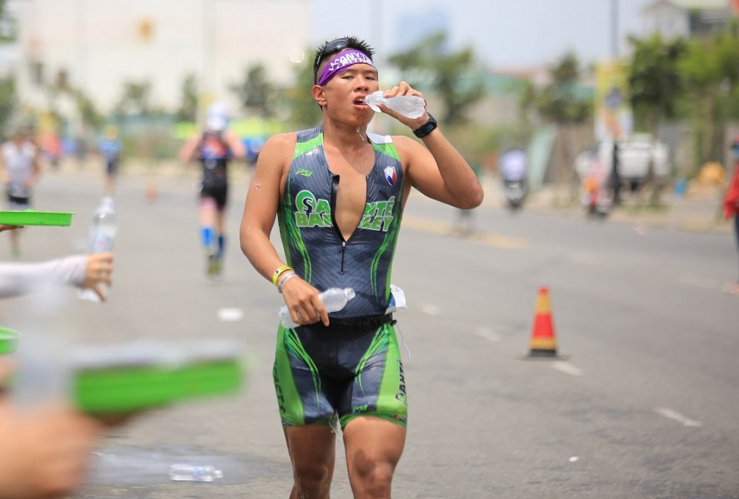

Slide 3

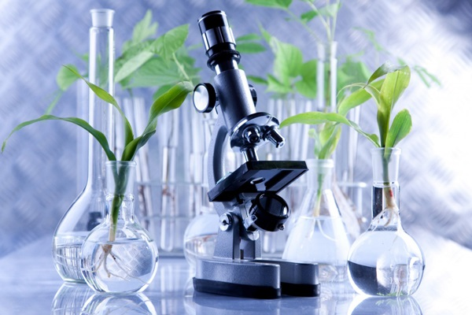
Chủ đề VI: Trao đổi chất và chuyển hóa
năng lượng ở sinh vật
Bài 21: KHÁI NIỆM TRAO ĐỔI CHẤT
VÀ CHUYỂN HÓA NĂNG LƯỢNG

Slide 4


I.
Khái niệm trao đổi chất và chuyển hóa năng lượng
Nội dung bài học
Vai trò của trao đổi chất và chuyển hóa năng lượng
II.

Slide 5
I.
Khái niệm trao đổi chất
và chuyển hóa năng lượng

Slide 6






I. Khái niệm trao đổi chấtvà chuyển hóa năng lượng
Điều kiện để thực hiện được hoạt động | Hoạt động trong cuộc sống | Chất thải ra môi trường
 | Tập thể dục
 | Làm việc
 | Xem tivi
Khí Cabon hydrat (CO2)
Khí oxygen
Phân
Thức ăn
Mồ hôi( nước)
Nước uống

Slide 7
I. Khái niệm trao đổi chất và chuyển hóa
năng lượng
Trao đổi chất là quá trình cơ thể lấy các chất từ môi trường, biến đổi thành các chất cần thiết cho cơ thể và tạo năng lượng cung cấp cho các hoạt động sống, đồng thời trả lại cho môi trường các chất thải.

Slide 8
I. Khái niệm trao đổi chấtvà chuyển hóa năng lượng
Điều kiện để thực hiện được hoạt động | Hoạt động trong cuộc sống | Chất thải ra môi trường
 | Tập thể dục
 | Làm việc
 | Xem tivi
Khí oxygen
Mồ hôi( nước)
Khí Cabon hydrat (CO2)
Thức ăn
Nước uống
Phân
Hóa năng
Cơ năng
Nhiệt năng

Slide 9
I. Khái niệm trao đổi chất và chuyển hóa
năng lượng
- Chuyển hóa năng lượng là sự biến đổi năng lượng từ dạng này sang dạng khác.

Slide 10
II.
Vai trò trao đổi chất
và chuyển hóa năng lượng

Slide 11
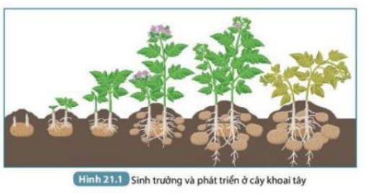
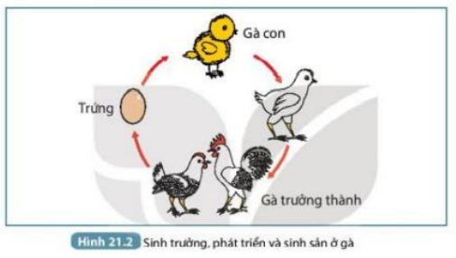

II. Vai trò của trao đổi chất và chuyển hóa
năng lượng

Slide 12


II. Vai trò của trao đổi chất và chuyển hóa
năng lượng
1
Tồn tại
2
Sinh trưởng
Vai trò
3
Phát triển
4
Sinh sản
1
Cảm ứng và vận động

Slide 13
II. Vai trò của trao đổi chất và chuyển hóa
năng lượng
? Vì sao khi vận động hay hoạt động mạnh trong thời gian dài cơ thể thương nóng lên, nhịp thở tang, mồ hôi toát ra nhiều, nanh đói và nhanh khát?

Slide 14




Vận động thường xuyên
Ăn uống hợp lí, khoa học
Ngủ đủ giấc, đúng giờ
Em hãy nêu các biện pháp giúp cho quá trình trao đổi chất và chuyển hóa năng lượng diễn ra được hiệu quả.

